Slide 1
Zatrudnianie cudzoziemców
Z końcem 2017 r. procedura rejestracji oświadczeń o zamiarze powierzenia pracy cudzoziemcowi została zakończona, a od 1 stycznia 2018 r. znowelizowana ustawa o promocji zatrudnienia i instytucjach rynku pracy (Dz.U. z 2017 r., poz. 1065 z późn.zm.) wprowadziła oświadczenia o powierzeniu wykonywania pracy cudzoziemcowi, które dotyczą prac nie sezonowych. W związku z powyższym nie należy porównywać danych dotyczących oświadczeń o zamiarze powierzenia pracy cudzoziemcowi rejestrowanych do końca 2017 r. z danymi dotyczącymi oświadczeń o powierzeniu wykonywania pracy cudzoziemcowi obowiązującymi od 1.01.2018 r. Ponadto od 1 stycznia 2018 r. ustawa wprowadziła nowe rozwiązanie umożliwiające zatrudnianie w Polsce cudzoziemców do pracy sezonowej – zezwolenie na pracę sezonową.

Slide 2
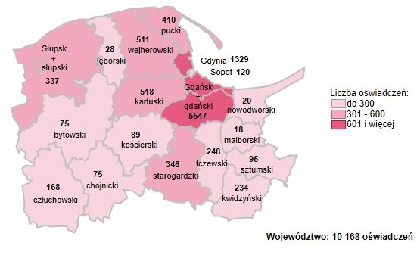
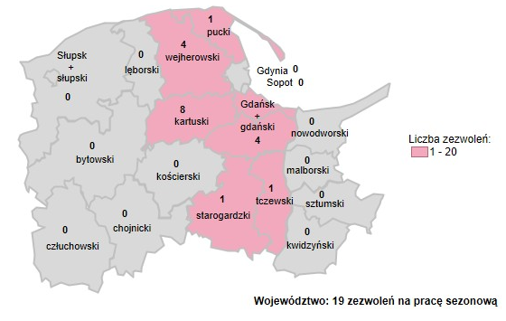
Oświadczenia o powierzeniu wykonywania pracy cudzoziemcom
wpisane do ewidencji oświadczeń przez powiatowe urzędy pracy
województwa pomorskiego
w listopadzie 2018 r.
Zezwolenia na pracę sezonową dla cudzoziemców
wydane w powiatowych urzędach pracy województwa pomorskiego
w listopadzie 2018 r.
Źródło: Dane PUP.

Slide 3
Oświadczenia o powierzeniu wykonywania pracy cudzoziemcom
wpisane do ewidencji oświadczeń przez powiatowe urzędy pracy województwa pomorskiego w 2018 roku
Źródło: Dane PUP.

Slide 4
Źródło: Dane PUP.

Slide 5

Liczba oświadczeń* o zamiarze powierzenia wykonywania pracy cudzoziemcom
* dotyczy oświadczeń, zarejestrowanych w powiatowych urzędach pracy woj. pomorskiego, o zamiarze powierzenia wykonywania pracy obywatelom Republiki Armenii, Republiki Białorusi, Republiki Mołdawii, Federacji Rosyjskiej, Gruzji i Ukrainy bez konieczności uzyskania zezwolenia na pracę.
Źródło: Dane PUP.

